Slide 1
Структура работы над проектом
Портфолио проекта – это папка, в которой собраны все рабочие материалы, в том числе черновики, планы, отчеты и другое.
Этапы работы:
1. Обозначается проблема. Из проблемы вытекает цель и задачи. Вам надо ответить на вопросы: для чего создается данный проект? Чем вызвана необходимость его создания? Существует ли на самом деле потребность в этом проекте? Как в дальнейшем будет использоваться данный проект? Кто выступит в роли той целевой группы, для которой создается данный проект? Найдет ли он своих потребителей?
Этап теоретический. На первом этапе осуществляется выбор проблемной области, постановка задач, определяется конечный вид создаваемого программного продукта, его назначение(чаще всего учебное) и круг пользователей, происходит формирование состава проектной бригада и распределение обязанностей. При этом соблюдается главный педагогический принцип: как можно полнее учесть интересы школьников, как можно ближе подойти к волнующим их проблемам, подобрать посильную задачу, способствующую развитию и становлению личности. Этот этап завершается формулировкой темы проекта и определением вида его завершенной формы, написание краткой аннотации проекта.
Цель создания проекта:
Для достижения этой цели решались определенные задачи.
На этом этапе ведется работа по воплощению в жизнь поставленных задач, которая требует от всех участников предельной исполнительности, слаженности в действиях, а также значительных усилий от руководителя проекта по координации деятельности участников проекта и постоянного контроля за ходом и сроками производимых работ.

Slide 2
«Лиха беда - начало», - гласит народная мудрость. Действительно, очень трудно порой бывает сделать первый шаг. Вроде бы все оговорено, задача каждого определена и осознана, но зачастую не хватает духу (знаний, навыков, времени, самостоятельности) начать. Дело руководителя проекта – помочь ученику приступить к практической реализации проекта. Зачастую для этого необходимо тщательно спланировать собственные учебные знания, снабдить учащихся дополнительной литературой и всем необходимым, провести консультации.
Ожидаемые результаты:
2. Условия реализации проекта (что имеется для реализации: человеческий ресурс, пособия, программы и т.д.)
3. Планирование. Оно созвучно с задачами.
4. Теоретическая основа. Поиск информации по теме проекта.
5. Продукт деятельности. Этап предварительной защиты. На данном этапе выявляются недоработки, намечаются пути устранения выявленных недостатков, производится отладка продукта, готовится его документация.
6. Презентация.
7. Дальнейшее развитие проекта и планирование новых задач.
8. Используемая литература.

Slide 3
МАОУ «Гимназия «Новоскул»
Проект по теме «Басни»
3 «б» класса
Научный руководитель проекта:
Учитель высшей категории Абрамчук В.И.

Slide 4
В УМК «Планета знаний» проектная деятельность выступает как основная форма организации деятельности школьников. Под словом «проект» понимается специально организованный учителем и самостоятельно выполненный детьми комплекс действий, завершающийся созданием творческой работы (т.е. продукта). Такими творческими работами могут быть: рисунок, поделка, рассказ, концерт, викторина, газета, макет, книга, спектакль. В комплексе «Планета знаний» проектная деятельность организована в виде двух взаимосвязанных блоков работы:
1. Сбор сведений по теме проектной деятельности.
2. Работа над самими мини проектами, включёнными в содержание общей темы работы.
Этапы работы над проектом:
1. Постановка проблемы.
Проблему, которую мы решаем, делая как следует организовать обучение современных младших школьников чтению и работе с баснями, чтобы этот учебный материал был воспринят и востребован детьми и способствовал общему и литературному образованию, воспитанию и развитию, какие изменения внесли в методику изучения басен в начальной школе, чтобы дети хотели работать с баснями, их читать.
В роли целевой группы выступают учителя начальных классов, а возможно и учителя русского языка и литературы, также родители нашего класса и сами учащиеся начальных классов.
2. Цель проекта.
Создать возможность переноса известных способов действий (знаний и умений) в новую практическую ситуацию.

Slide 5
3. Задачи.
Расширить кругозор по художественному жанру «Басни», получить информацию о творчестве баснописцев.
Систематизировать знания, умения по теме «Басни», проявляя учебно-практическую самостоятельность:
а). Собрать и использовать в работе справочную литературу, интернет.
б). Планировать работу в группах по мини проектам и уметь взаимодействовать в малых группах.
в). Выбирать адекватные формы представления результатов работы.
г). Уметь демонстрировать собственные достижения (презентация, защита проекта).
д). Писать отзывы и комментарии по творческим работам одноклассников через оценочный лист.
е). Доводить начатое дело до конца. Создать готовый «продукт».
4. Планирование.
Наш класс, работая над большим проектом «Басни» разбился на несколько малых групп, используя интересы учащихся. Выявились следующие группы по мини проектам:
Малая конференция
Инсценировка басни
Викторина
Кроссворд
Одновременная работа над разными мини проектами по одной теме позволяет создать мотивацию для поиска разнообразных сведений по одной и той же теме.

Slide 6
Планирование.
I блок работы:
1. Знакомство с предложенной в учебнике темой и выбор детьми интересующих их аспектов темы.
2. Подготовка к сбору информации.
3. Сбор информации детьми.
4. Подведение итогов сбора информации.
5. Фиксация найденной информации в информационном проекте.
II блок работы:
1. Знакомство детей с возможными проектами, выбор проектов для реализации.
2. Ориентировочное планирование этапов работы над проектами.
3. Реализация проектов.
4. Презентация проектов.
5. Подготовить выступление на «дне открытых дверей».
Памятка-план подготовки проекта.
Выбери тему проекта из предложенных или придумай сам.
Реши, будешь ли ты работать с товарищами или один.
Продумай этапы деятельности.
Решите, кто и за что будет отвечать.
Выясните, что нужно подготовить заранее.
Уточните, какие книги, материалы будут нужны, к кому можно обратиться за помощью.

Slide 7
Планирование этапов для деятельности по минипроектам.
I. Малая конференция.
Выбери вопросы, над которыми ты хотел бы подумать.
Найди книги, которые помогут ответить на эти вопросы.
Подготовь устное выступление.
Подбери иллюстрации к своему выступлению.
II. Инсценировка.
Выбери басни для инсценировки.
Определите исполнителей и оформителей.
Обсудите настроение, особенности характера и поведение героев басни.
Обсудите костюмы и декорации.
Сделайте костюмы, декорацию, афишу.
Проведите репетиции.
III. Викторина.
Определите темы заданий (о героях басен, об авторах, о морали и т.д.).
Определите виды заданий (устные, наглядные).
Подберите материал (книги, аудио, видеокассеты, диски).
Подготовьте вопросы.
Определите, как оценивать ответы.
IV. Кроссворд.
Определите темы заданий.
Подберите материал.
Подберите, как будет выдана информация (на листочках, презентация на диске, наглядно на доске).
Определите, как оценивать ответы.

Slide 8
5. Условия реализации проекта.
Для реализации этого проекта имеются: дидактический материал, собранный учащимися, костюмы, иллюстрации, рисунки, презентации минипроектов.
6. Поиск информации по теме проекта.
По выбранной теме собираются сведения. После сбора сведений идет работа над проектами.
7. Продукт деятельности.
1. Презентация.
2. Минипроекты и их защита.
8. Дальнейшее развитие проекта.
После выявления предварительной защиты хотим предоставить материал по проекту в электронном виде, как пособие для учителей, как устный журнал «Басни» и электронный ко «Дню открытых дверей».
9. Используемая литература.
Хрестоматия для начальной школы. Москва, ОЛМА Медиа-Групп, 2009г.
Крылов И.А. «Басни». Москва, «Детская литература», 1983г.
Сказки отечественных писателей. Москва, МАХАОН, 2009г.
Крылов И.А. «Басни». Москва, МАХАОН, 2010г.
http:// 900igr.net/kartinki
http:// forum.2000/net/ua
http:// www.teremok.in/Pisateli./Rus_Pisateli/Sbornik_pis/Martishka_ochki.htm

Slide 9
Экспертный лист оценивания результатов работы группы.
Критерии | Оценка (+ или - ) | Комментарии
1. Передача содержания проекта в форме … (доступность)
2. Вызвал ли проект интерес у слушателей.
3. Как вели себя выступающие (уверенно, убеждали в своей правоте)
4. Оригинальность проекта.
5. Иллюстрирование проекта (иллюстрации, декорации, костюмы).
6. Умение взаимодействовать со слушателями (выразительность речи, мимика, жесты)
7. Итог проекта (понравился ли проект? Чем? Обосновать свою точку зрения).

Slide 10
Басни и баснописцы
Проект ученицы
3 «б» класса
Пановой Полины

Slide 19
Викторина
Проект учеников
3 «б» класса
Минина Данила
Алентьева Александра

Slide 20
Из каких басен взяты эти строки?
а) «Да только воз и ныне там»
б) «Не оставь меня, кум милый!
Дай ты мне собраться с силой
И до вешних только дней
Прокорми и обогрей!»

Slide 21
в) А вы, друзья, как ни садитесь,
Все в музыканты не годитесь.
г) Вертит очками так и сяк:
То к темю их прижмёт,
То их на хвост нанижет,
То их понюхает, то их полижет;
Очки не действуют никак.
д) У сильного всегда бессильный виноват:
Тому в истории мы тьму примеров слышим,
Но мы Истории не пишем.

Slide 22
е) Голубушка! Как хороша!
Ну что за шейка, что за глазки!
Рассказывать, так, право, сказки!
ж) Он порча, он чума, он язва здешних мест!
(А Васька слушает да ест.)
з) Вот то-то мне и духу придаёт,
Что я совсем без драки,
Могу попасть в такие забияки…

Slide 23
Продолжите начатую басню
Попрыгунья Стрекоза
Лето красное пропела.....
По улицам слона водили,
Как, видно, на показ.......

Slide 24
Однажды Лебедь, Рак да Щука,
Везти с поклажей воз взялись....
Вороне где-то бог послал кусочек сыру:
На ель Ворона взгромоздясь.....

Slide 25
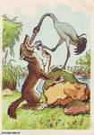
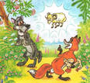
Какой герой чаще всех встречается в баснях?

Slide 26
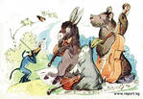
В каких баснях встречается Мартышка?

Slide 27
Какие герои встречаются в басне «Квартет»?

Slide 28
Иллюстрация басни
Ученики 3 «б» класса

Slide 29
Басня «Лебедь, Рак и Щука».

Slide 30
Басня «Стрекоза и муравей».

Slide 31
Кроссворд
Проект ученицы
3 «б» класса
Пяткевич Дарьи

Slide 32
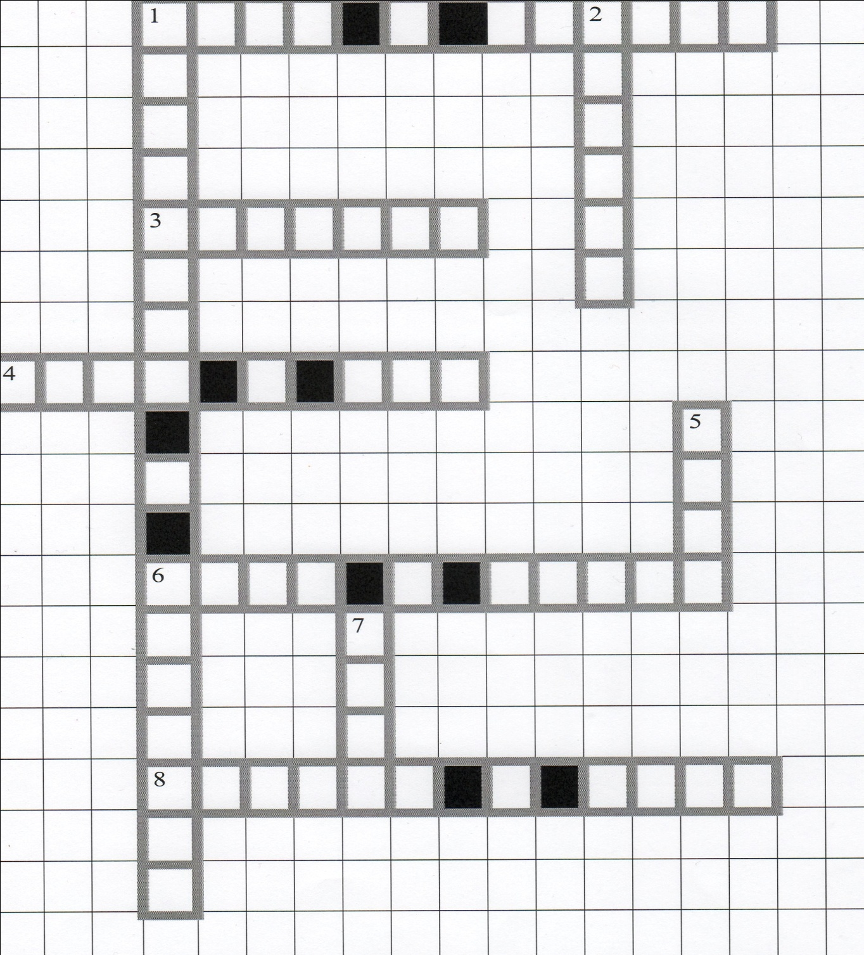

Slide 33
ПО ГОРИЗОНТАЛИ:
1. В басне говориться о том, что собака могла совсем без драки попасть в большие забияки.
3. Басня говорит тому, что не надо браться за дело, если не знаешь, как делать.
4. В этой басне говориться, что надо заниматься своим ремеслом.
6. В этой басне есть эпизод: «Я сколько раз видал, приметьте это сами: Когда боится трус кого, То думает, что на того Весь свет глядит его глазами».
7. Под эту басню подходит пословица: «Кто вчера солгал, тому, и завтра не поверят».
ПО ВЕРТЕКАЛИ:
1. Персонаж этой басни думает, что все так легко, а другой трудиться.
2. Не сделав дела, не хвались смело.
5. Такая басня учит, что если сам залез в беду, сам и вылезай.
8. Эта басня говорит, что не надо всем верить.

Slide 34
Спасибо
за
внимание!

